Slide 1
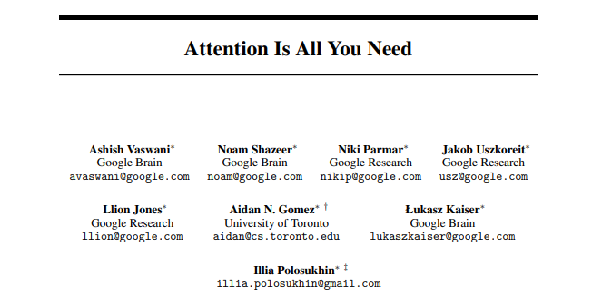

Slide 2
1.摘要
文章大概讲了什么
2.背景
相关技术介绍
3.算法
文章提出的方法是如何解决问题的
4.结论
总结，下一步

Slide 3
摘要
现有问题：主流采用卷积神经网络+循环神经网络
效果差，耗费时间长
研究内容：采用了一种名为Transformer的新神经网络 架构，它完全基于注意力机制，摒弃了传统 的循环和卷积网络。
验证：Transformer模型在8个GPU上仅训练3.5天就达 到了28.4的BLEU分数，超过了包括集成模型 在内的所有现有最佳结果

Slide 4
背景
1.传统的解决方法通常依赖于循环神经网络，存在计算效率和并行化难度的问题。
2.注意力机制能够捕捉序列中远距离依赖关系，在近年来越来越重要。
3.在处理长序列时，循环网络的计算效率和并行化能力受到限制，
4.为了克服这些限制，谷歌团队提出了Transformer模型，为了更好的性能，并且更有效地利用计算资源。

Slide 5
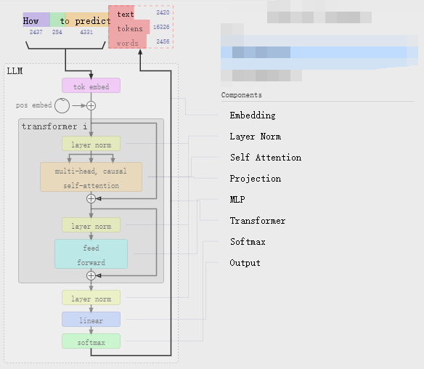
1.算法
1.整个Transformer架构可以看做由编码器和解码器组成
编码器（Encoder）：
编码器由多层相同堆叠而成，每层都包含两个子层：多头自注意力（multi-head self-attention）机制和位置全连接前馈网络（position-wise feed-forward network）。
多头自注意力机制允许模型在输入序列的不同位置之间建立全局依赖关系，而不受序列长度的限制。
前馈网络提供非线性变换，以增强模型的表达能力，提高模型的稳定性。

Slide 6
1.算法
1.整个Transformer架构可以看做由编码器和解码器组成
解码器（Decoder）：
解码器的结构与编码器类似，由多层相同的层堆叠而成，但每层包含三个子层：多头自注意力、编码器-解码器注意力（encoder-decoder attention）和位置全连接前馈网络。
编码器-解码器注意力机制允许解码器在生成每个输出符号时关注编码器的输出，这类似于传统的编码器-解码器架构中的注意力机制。
解码器在生成每个输出符号时，会使用一个掩码（mask）来防止左向信息流，是Transformer架构的核心之一

Slide 7
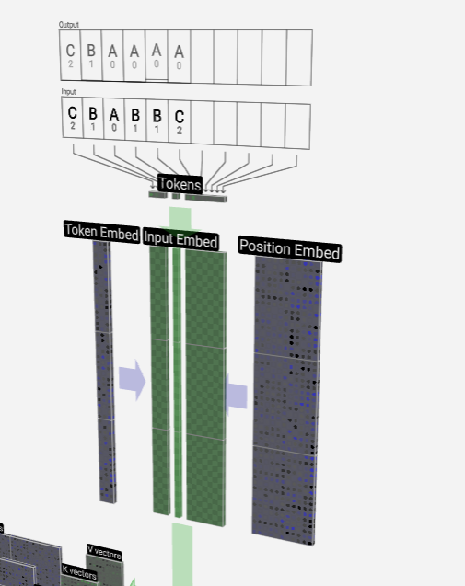
embeding
1.Token化：将输入进去的一句话拆成token
2.向量化：将语义信息和位置信息转化为向量
3.结合：让两个向量点乘，得到了同时包含语义信息和 位置信息的数据，包含多个维度

Slide 8
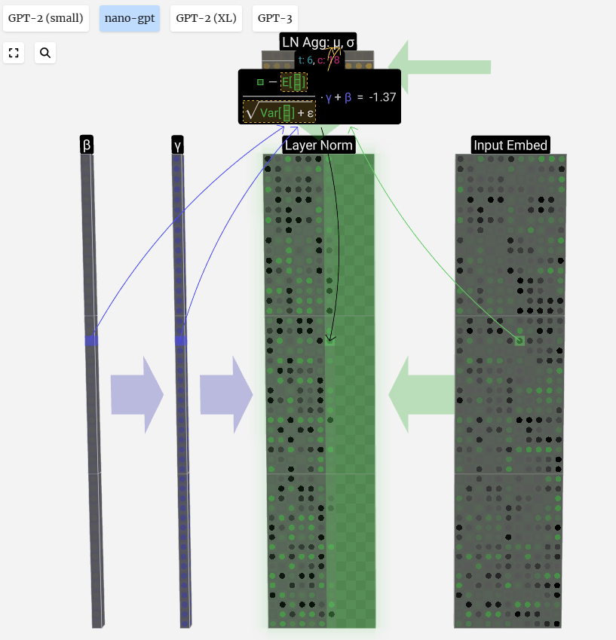
Layer Norm
对Embeddings的结果进行归一化处理，均值为0，方差为1
在Layer Norm计算的过程中还加上了权重和偏移量的存在，
Layer Norm是一个稳定训练过程的技术，用于让向前传播更加稳定

Slide 9
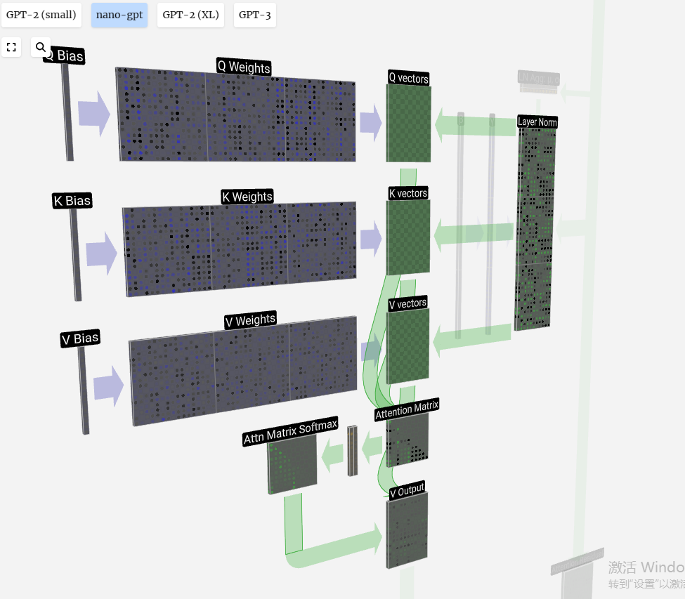
Self-Attention
Transformer架构的核心机制
从归一化矩阵中为每个 T列生成三个向量。 这些向量是 Q、K 和 V 向量：
Q：查询向量
K：关键向量
V：值向量
我们将每个元素从 第一个向量与第二个向量中的相应元素相乘 ，然后将结果相加。
对QKV单元重复此操作

Slide 10
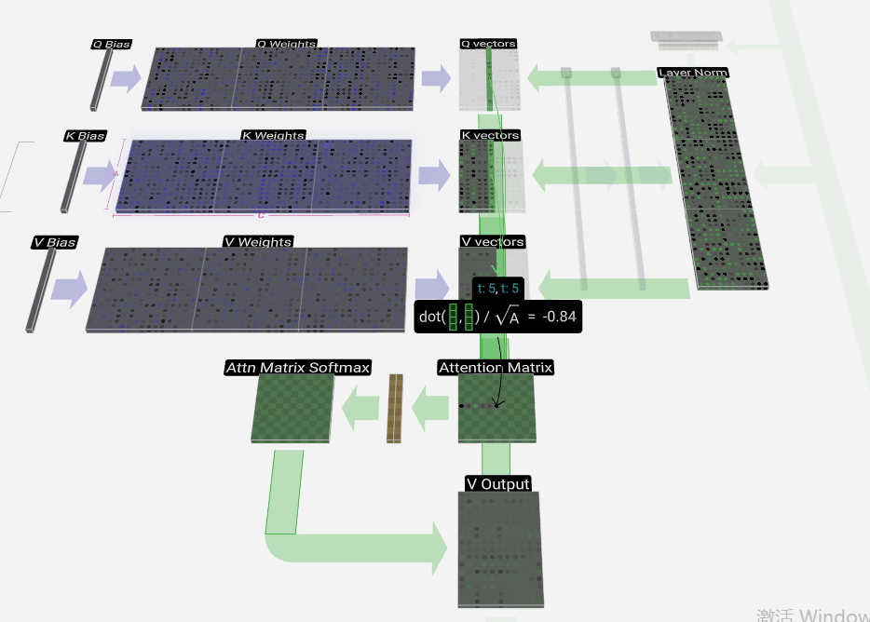
Q 向量与 K 向量之间的点积。然后将它们存储在相应的注意力矩阵。
softmax 操作,每一行都被归一化为总和 更改为 1
softmax结果与对应的V向量相加它们相加以产生输出向量。

Slide 11
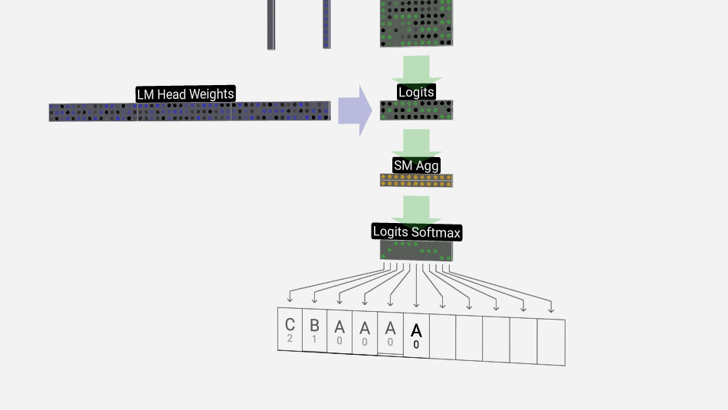
1.经过中间的无数个步骤，在编码器的最后，会传递给解码器作为初始状态，在这边会经过一个线性变化，输入就是编码器中传出的注意力信息，输出是词汇表中每一个单词的得分，也就是Logits
2.引入softmax函数，输入上面的得分，将这些得分转换为概率分布，概率分布选择了这句话下一个最有可能出现的单词

Slide 12
总结
多头自注意力机制：在Transformer的编码器和解码器中，多头自注意力机制提供了一种强大的机制来捕捉序列中不同位置之间的依赖关系。使得模型能够学习到更复杂的特征和模式。
并行化能力：由于Transformer完全基于注意力机制，它能够在训练过程中并行处理序列中的所有元素，这与传统的循环神经网络（如RNN和LSTM）相比，显著提高了训练效率和速度。
模型性能：在WMT 2014英语到法语翻译任务中，Transformer模型在训练3.5天后达到了41.8的BLEU分数，这是新的单模型最佳BLEU分数。

